Slide 1
CHỦ ĐỀ 8
PHÉP NHÂN, PHÉP CHIA
BÀI 46
KHỐI TRỤ, KHỐI CẦU

Slide 3
YÊU CẦU CẦN ĐẠT:
- Củng cố khả năng nhận dạng khối trụ và khối cầu;
- Củng cố kĩ năng xử lí vấn đề trong bài toán có quy luật hình.
- Liên hệ, nhận biết được các đồ vật gần gũi có dạng khối trụ, khối cầu.
- Năng lực Tự chủ - tự học, giao tiếp - hợp tác, giải quyết vấn đề và sáng tạo.
- Phẩm chất: chăm chỉ (chăm học).

Slide 4
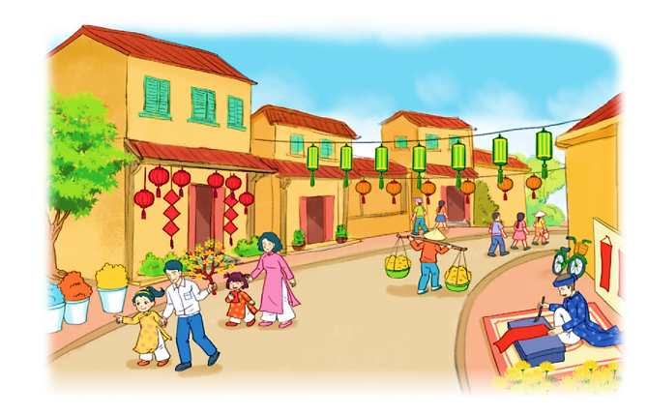
6
7
1
Số
?
1
2
3
4
5
2
3
4
5
1
6
7
8
9
10
11
12
Trong bức tranh có:
7
12
?
?
a) đèn lồng dạng khối trụ.
b) đèn lồng dạng khối cầu.

Slide 5
2
Chọn hình thích hợp đặt vào dấu “?”.

Slide 6
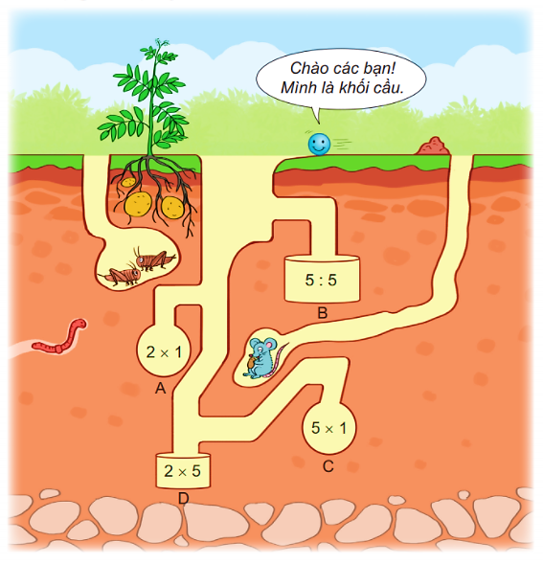
3
Bạn khối cầu sẽ rơi vào khoang khi phép tính có kết quả lớn nhất. Khoang đó có dạng khối trụ hay khối cầu?
26
1
26
2
26
5
→ Khoang đó có dạng khối trụ.
26
10

Slide 7
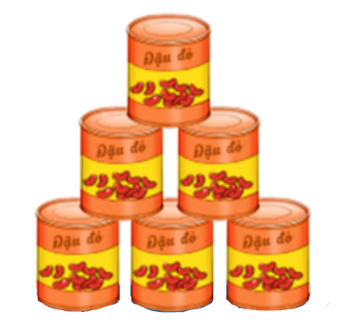
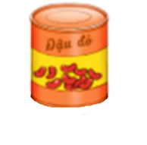
4
Nếu xếp các hộp có dạng khối trụ theo cách dưới đây thì hình D sẽ cần bao nhiêu hộp?
4
1
3
2
2
3
1
4
→ Mỗi hình sẽ tăng thêm 1 hộp theo hàng ngang và tăng thêm 1 hàng theo hàng dọc. Vậy hình D sẽ có 10 hộp.

